Slide 1
카페·식당 매출예측·근무표 자동화 솔루션
한 줄 소개: 주변 행사까지 반영한 매출 예측으로 근무표를 자동으로 짜 주는 매장관리 서비스
5조 · 김태현 · 김찬영 · 정윤수 · 장윤서 · 김기연 · 이채림
참여업체: 나모웹비즈 주식회사 (진병각 기업멘토)
Notes:
안녕하세요, 5조입니다. 저희는 카페·식당 점주가 감이 아니라 데이터로 근무표를 짤 수 있도록 매출 예측과 근무표 자동 생성 서비스를 만들었습니다. 오늘은 그중 주변 행사 기반 매출 예측과 근무표 자동 생성 두 기능을 중심으로 발표하겠습니다.

Slide 2
5조 · 카페·식당 매출예측·근무표 자동화 솔루션
예측한 매출로 근무표까지 자동으로 짠다
고객 문제
해결 방법
대표 기능 2개
근무 인원과 발주량을 감으로 결정
피크엔 인력 부족, 한산할 땐 과잉
가능시간을 메신저로 받아 근무표를 손으로 작성
요일·시간대 매출로 다음 주 예측
주변 행사를 찾아 예측에 가산
예측과 가능시간으로 근무표 초안 자동 생성
1. 주변 행사 기반 매출 예측
2. 근무표 자동 생성
테스트 결과 요약
요구사항 추적표(10.28): FR 12개 중 ○ 완료 8개, 테스트 후 판정 4개(FR-4·6·9·12)
대표 기능 시나리오 5개 모두 통과 (TS-03·06·07·08·09), 1·2차 전체 집계 전
가장 중요한 조치: 근무표 확정이 막히던 결함 수정, 필요 인원 기준 조정으로 부족 시프트 13곳 → 2곳
남은 과제: 주변 행사 가산율을 실제 매출로 학습, POS 연동 후 마감 자동화
가져올 문서: 핵심 내용 한 장 양식
Notes:
한 장으로 요약하면, 문제는 감으로 정하는 근무 인원과 재료이고, 해결은 요일·시간대 매출에 주변 행사를 더한 예측입니다. 이 예측이 근무표 자동 생성으로 바로 이어집니다. 테스트 결과는 뒤에서 자세히 말씀드리겠습니다.

Slide 3
5조 · 카페·식당 매출예측·근무표 자동화 솔루션
감으로 정한 근무 인원과 재료가 낭비를 만든다
고객
해결할 문제
참여업체: 나모웹비즈 주식회사 (진병각 기업멘토)
서비스 대상: 개인 카페·식당
현장 조사: 카페 온기 사장님 확인 회의
점주 · 매니저 · 알바생이 함께 사용
발주량을 감으로 정해 재료 폐기가 자주 발생
한산한 시간엔 인력 과잉, 피크타임엔 부족
요일·시간대 매출 패턴이 있지만 정리·분석할 여유가 없음
근처 행사로 손님이 몰리는 날을 미리 알기 어려움
알바생 가능시간을 메신저로 받아 매주 근무표를 직접 작성
가져올 문서: 과제 신청서, 요구사항분석서
Notes:
고객은 개인 카페·식당입니다. 조사해 보니 발주와 인력 배치를 경험에 의존하고 있었고, 그 결과 폐기와 인력 낭비가 반복되었습니다. 매출에는 요일·시간대 패턴이 분명히 있지만 정리할 여유가 없다는 것이 핵심 문제였습니다.

Slide 4
5조 · 카페·식당 매출예측·근무표 자동화 솔루션
점주·매니저·알바생, 세 사람을 위해 설계
김찬영 (32, 점주)
장윤서 (23, 매니저)
정윤수 (24, 알바생)
“바쁜 날엔 손이 모자라고 한가한 날엔 재료를 버려요”
“우유가 떨어진 걸 알아도 사장님 답을 기다려야 해요”
“학기마다 가능한 시간을 일일이 설명하기 번거로워요”
사이트에서 하려는 일
사이트에서 하려는 일
사이트에서 하려는 일
지난주 피크타임과 가능시간을 보고 다음 주 근무표 확정
권장 발주량을 보고 발주
자동 생성된 근무표 초안 검토·수정
재고 실사, 부족 재료 바로 신고
수업 일정에 맞는 가능시간 등록
확정된 근무표와 급여를 스스로 확인
관련 요구사항
관련 요구사항
관련 요구사항
FR-1·3·4·6·8·9·10·11
FR-3·4·5·6·7·9·10
FR-2·5·6
가져올 문서: 페르소나
Notes:
페르소나는 세 명입니다. 점주 김찬영은 피크타임에 맞춰 인원을 배치하고 싶고, 알바생 정윤수는 가능시간을 한 번에 등록하고 싶어 합니다. 매니저 장윤서는 근무표 초안을 검토하고 재고를 관리합니다. 근무표 자동 생성은 이 세 사람이 모두 등장하는 기능입니다.

Slide 5
5조 · 카페·식당 매출예측·근무표 자동화 솔루션
요구사항 12개로 정리, 오늘의 핵심은 FR-1과 FR-2~5
FR
기능 설명
페르소나
FR-1
요일·시간대별 매출 패턴을 분석해 피크타임 확인
점주
FR-2
근무 가능시간 등록 (요일별 시프트 선택 + 주 최대 근무시간)
알바생
FR-3
알바생별 근무 가능시간 현황 조회
점주·매니저
FR-4
매출 예측과 가능시간을 반영한 근무 스케줄 자동 생성
점주·매니저
FR-5
확정된 내 근무 스케줄 조회
알바생
FR-6
출퇴근 기록, 급여 자동 계산
알바생·점주
FR-7
재료별 재고 현황 등록·확인
점주·매니저
FR-8
과거 소진량과 매출 예측 기반 권장 발주량 확인
점주
FR-9
발주 등록, 입고 처리로 재고 반영 (회의에서 추가)
점주·매니저
FR-10
재료 부족 시 점주·매니저에게 알림
전원
FR-11
예측·실제 소진량 차이를 다음 발주에 반영
점주
FR-12
메뉴·재료·레시피 등록 (회의에서 추가)
점주
가져올 문서: 요구사항분석서 / FR(기능 요구사항)
Notes:
요구사항은 고객 확인 회의를 거쳐 12개로 정리했습니다. 회의에서 발주·입고(FR-9)와 메뉴·재료·레시피 등록(FR-12)을 추가했습니다. 파란색으로 표시한 FR-1 매출 분석과 FR-2부터 5까지 근무표 관련 요구사항이 오늘 보여 드릴 기능입니다.

Slide 6
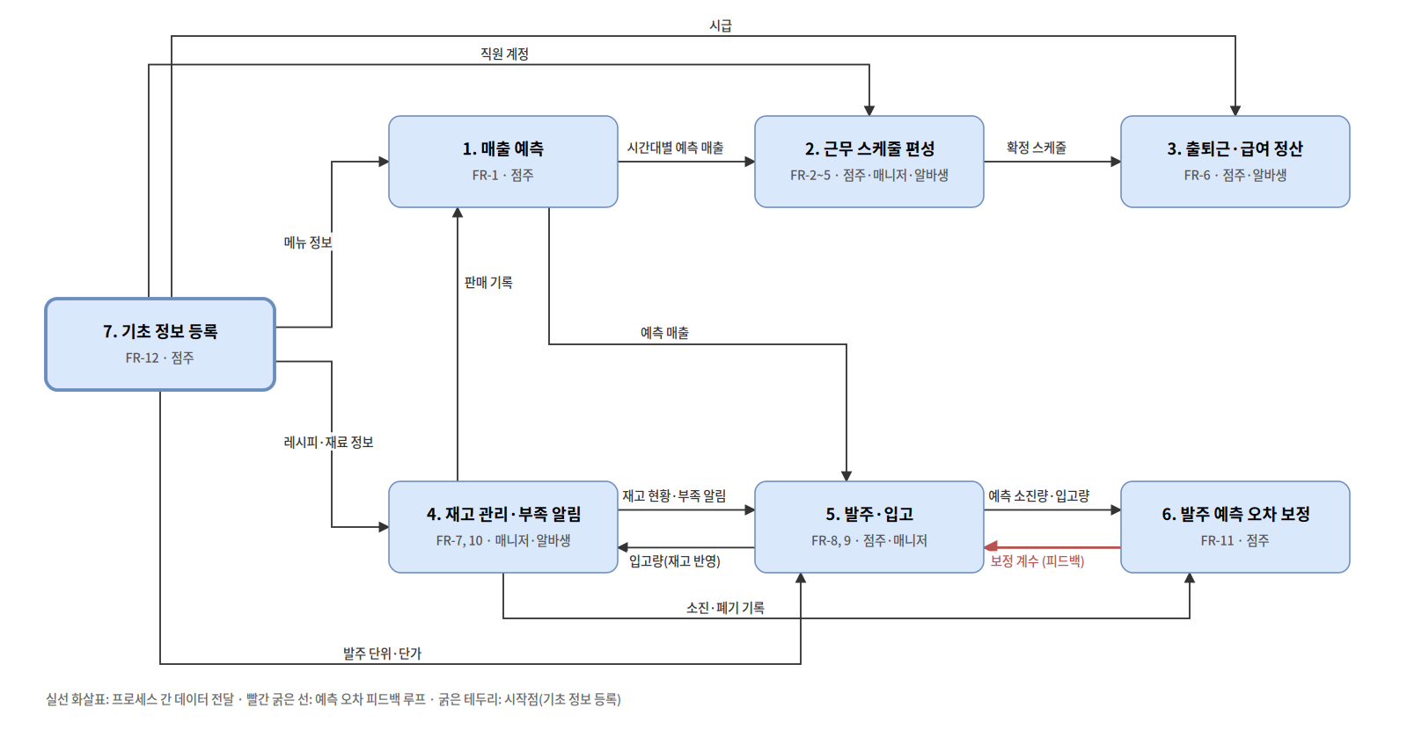
5조 · 카페·식당 매출예측·근무표 자동화 솔루션
프로세스 7개(세부 26개)가 매출 예측에서 출발한다
핵심 프로세스 2개
1. 매출 예측
판매 기록 수집 → 요일·시간대 매출 조회 → 피크타임·예측 매출 확인
2. 근무 스케줄 편성
가능시간 등록 → 현황 조회 → 초안 자동 생성 → 매니저 검토 → 확정·공개 → 내 근무표 조회
가져올 문서: 프로세스목록, 프로세스설계
Notes:
업무는 7개 프로세스, 세부 26개로 나눴습니다. 그림처럼 매출 예측이 시간대별 예측 매출을 근무 스케줄 편성으로 넘기고, 확정된 스케줄이 출퇴근·급여로 이어집니다. 오늘은 1번 매출 예측과 2번 근무 스케줄 편성을 중심으로 설명합니다.

Slide 7
5조 · 카페·식당 매출예측·근무표 자동화 솔루션
자동 처리 10개가 예측과 근무표를 이어 준다
번호
이벤트
프로세스
1·E1
판매 기록 자동 저장
매출 예측
1·E2
주간 매출 마감·예측 실행
매출 예측
1·E3
증원 검토 알림
매출 예측
1·E4
주변 행사 반영 (설계 후 추가한 확장 이벤트)
매출 예측
2·E1
배정 후보 자동 갱신
근무 스케줄 편성
2·E2
빈 시간대 감지 알림
근무 스케줄 편성
2·E3
배정안 자동 생성
근무 스케줄 편성
2·E4
수정 배정 재검증 (벗어나면 경고·확정 막음)
근무 스케줄 편성
2·E5
확정 스케줄 공개 알림
근무 스케줄 편성
2·E6
근무 전 리마인드
근무 스케줄 편성
파란 행: 시연에서 보여 줄 이벤트 · 전체 이벤트는 7개 프로세스에 걸쳐 27개 + 확장 1개
가져올 문서: 이벤트설계
Notes:
두 대표 기능에 관련된 자동 처리, 즉 이벤트는 10개입니다. 주간 매출 마감과 함께 예측이 실행되고, 주변 행사 반영은 설계 이후에 추가한 확장 이벤트입니다. 근무표 쪽은 초안 자동 생성, 수정 재검증, 공개 알림까지 자동으로 처리됩니다.

Slide 8
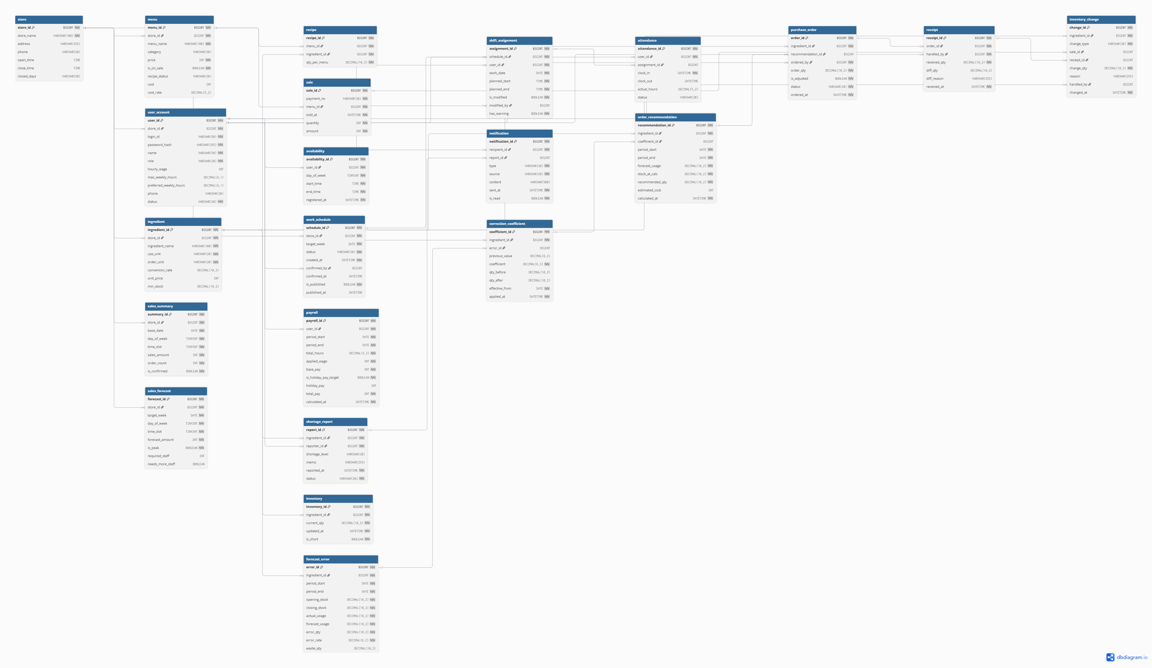
5조 · 카페·식당 매출예측·근무표 자동화 솔루션
테이블 23개 중 예측과 근무표를 잇는 6개가 핵심
핵심 관계
판매 기록(sale) → 매출 집계(sales_summary) → 매출 예측(sales_forecast)
주변 행사(local_event) → 매출 예측에 가산율 반영
매출 예측 + 근무 가능시간(availability) → 근무 스케줄(work_schedule) → 근무 배정(shift_assignment)
주변 행사 테이블은 10.30 팀 결정으로 추가 (22 → 23개)
가져올 문서: 데이터설계(논리·물리) / ERD(Entity Relationship Diagram, 테이블 관계도)
Notes:
테이블은 설계 단계의 22개에 주변 행사 테이블 1개를 더해 23개입니다. 핵심 흐름은 판매 기록이 매출 집계를 거쳐 매출 예측이 되고, 주변 행사가 예측에 가산되며, 매출 예측과 근무 가능시간으로 근무 스케줄과 근무 배정이 만들어지는 구조입니다.

Slide 9
5조 · 카페·식당 매출예측·근무표 자동화 솔루션
점주·매니저·알바생 화면을 역할별로 나눠 구성
화면 구성
사용 기술
점주
매출 현황 /owner/sales/status
매출 예측 /owner/sales/forecast
주변 행사 /owner/sales/events
가능시간 현황 /owner/work/availability
스케줄 편성 /owner/work/schedule
React · Vite
Supabase (PostgreSQL · Edge Functions · 예약 작업)
Vercel · GitHub
공공데이터포털 행사 API · 카카오 로컬 API
매니저
초안 검토 /manager/schedule
가능시간 현황 /manager/availability
개발 사이트 주소
알바생
근무표 /staff
가능시간 /staff/availability
출퇴근 /staff/clock · 급여 /staff/pay
https://capstone-5-beryl.vercel.app
가져올 문서: 요구사항 추적표, 개발 사이트
Notes:
사이트는 로그인한 역할에 따라 메뉴가 달라집니다. 점주는 매출 분석과 근무 관리, 매니저는 초안 검토와 재고, 알바생은 근무표와 가능시간 화면을 씁니다. 프론트엔드는 React, 백엔드와 DB는 Supabase, 배포는 Vercel이고, 주변 행사는 공공데이터포털과 카카오 API를 사용합니다.

Slide 10
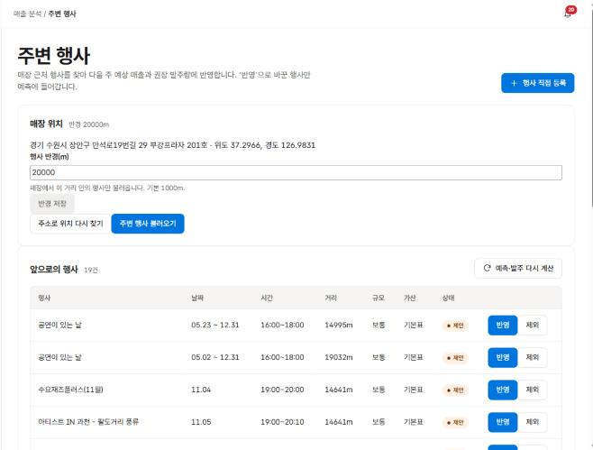
5조 · 카페·식당 매출예측·근무표 자동화 솔루션
주변 행사를 찾아 그 시간대 예측 매출을 최대 30%까지 올린다
매장 위치 등록
주소 → 좌표 (카카오)
→
반경 안 행사 불러오기
공연·행사, 문화축제 API
→
점주가 '반영' 선택
제안 / 반영 / 제외
→
예측 매출에 가산
필요 인원·발주량도 갱신
기본 가산표 (예측 매출에 더하는 비율)
매장과 거리
소규모
중규모
대규모
300m 이내
+10%
+20%
+30%
300m ~ 반경
+5%
+10%
+15%
반경 밖
0%
0%
0%
한 날짜·시간대 합산 상한 30%
같은 규모 지난 행사 실측이 2건 이상이면 그 평균을 사용
기본 예측 = 최근 4주 같은 요일·시간대 평균 × (1 + 증감률, ±20% 제한)
주변 행사 화면 · 투썸 수원천천점 반경 안 행사 19건 (11.04 캡처)
가져올 문서: 개발 사이트, 마이그레이션(local_events)
Notes:
첫 번째 대표 기능은 주변 행사 기반 매출 예측입니다. 매장 주소를 좌표로 바꾸고, 공공데이터포털의 공연·행사와 문화축제 정보에서 반경 안의 행사를 불러옵니다. 점주가 반영을 고르면 그 날짜·시간대의 예측 매출에 거리와 규모에 따른 가산율이 붙고, 필요 인원과 권장 발주량도 함께 늘어납니다. 같은 규모의 지난 행사 실측이 2건 이상 쌓이면 기본표 대신 실제 평균을 씁니다.

Slide 11
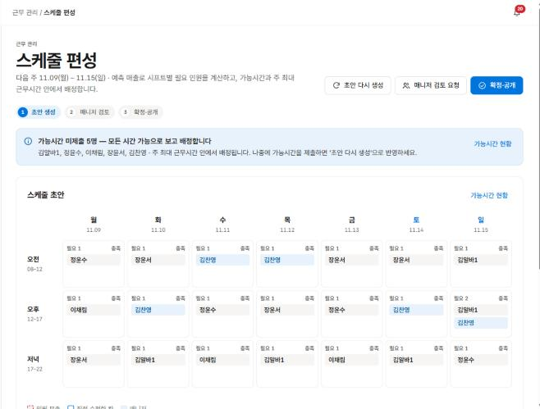
5조 · 카페·식당 매출예측·근무표 자동화 솔루션
예측 매출로 필요 인원을 정하고 근무표 초안을 자동으로 짠다
가능시간 제출
알바생
→
초안 자동 생성
점주
→
매니저 검토·수정
매니저
→
점주 확정·공개
점주
→
내 근무표 조회
알바생
배정 규칙
필요 인원: 시간당 예측 매출 8만 원 미만 1명 · 12만 원 미만 2명 · 그 이상 3명
시프트: 오전 08–12 · 오후 12–17 · 저녁 17–22
바쁜 시프트부터, 남은 주 근무시간이 많은 직원 순으로 배정
가능시간 미제출 = 영업시간 전부 가능, '불가' 표시는 제외
검토 중 가능시간을 벗어난 배정은 경고하고 확정을 막음
부족 시프트가 남으면 점주·매니저에게 '인원 부족' 알림
스케줄 편성 화면 · 11.09~11.15 주 자동 생성 초안 (11.04 캡처)
가져올 문서: 개발 사이트, 프로세스설계 2-3~2-6, 이벤트설계 2·E3~E5
Notes:
두 번째 대표 기능은 근무표 자동 생성입니다. 시간당 예측 매출로 시프트마다 필요 인원을 정하고, 바쁜 시프트부터 남은 근무시간이 많은 직원 순으로 배정합니다. 가능시간과 주 최대 근무시간을 지키고, 그래도 부족한 시프트는 점주와 매니저에게 알립니다. 매니저 검토와 점주 확정을 거쳐 공개되면 알바생에게 알림이 갑니다.

Slide 12
5조 · 카페·식당 매출예측·근무표 자동화 솔루션
대표 기능 시나리오 5개 모두 통과
ID
시나리오
결과
확인 내용
TS-03
다음 주 예측 매출 확인
통과
11.09 주 예측 348.7만 원, 피크타임 토 13시, 시간대별 필요 인원 표시
TS-06
스케줄 초안 자동 생성
통과
21칸 모두 필요 인원 충족, 개인별 주 최대 근무시간 준수
TS-07
초안 검토·수정
통과
매니저 초안 검토·의견 등록 → 점주에게 검토 완료 알림 (11.01부터 매니저는 의견만)
TS-08
확정·공개
통과
대시보드에 '확정·공개됨' 표시, 매니저·알바생 6명에게 공개 알림 발송
TS-09
확정 스케줄 조회
통과
공개한 근무표가 알바생 화면에 그대로 표시, '함께 근무' 인원 표시
요구사항 추적표 최종 완료 여부
주변 행사 반영 확인
○ 완료 8개 (FR-1·2·3·5·7·8·10·11)
FR-4: TS-06~08 통과, 수정 재검증(2·E4)은 점주 화면에서 추가 확인
FR-6·9·12는 미실행으로 보류 · 1·2차 전체 집계 전
11.14(토) 11시 '브런치 콘서트' 반영 후 재계산
예측 매출 51천 원 → 56천 원 (+10%)
행사와 무관한 시간대는 변화 없음 · 확인 후 '제외'로 되돌림
가져올 문서: 테스트 시나리오 실행 결과(결과.md, 2026.11.04), 요구사항 추적표
Notes:
11월 4일 투썸 수원천천점에서 대표 기능 시나리오 5개를 실행해 모두 통과했습니다. 다음 주 예측 매출과 피크타임이 표시되고, 초안 자동 생성에서 21칸 모두 필요 인원을 채웠으며, 매니저가 초안을 검토하고 의견을 남기면 점주에게 검토 완료가 알려지며, 확정·공개한 근무표가 알바생 화면에 그대로 나타났습니다. 11월 1일부터 매니저는 배정을 직접 바꾸지 않고 검토 의견만 남깁니다. 주변 행사도 직접 반영해 보니 해당 시간대 예측이 약 10% 올라가고 다른 시간대는 그대로였습니다.

Slide 13
5조 · 카페·식당 매출예측·근무표 자동화 솔루션
근무표 관련 결함부터 조치, 출퇴근 기록 수정은 남은 과제
FR
결함
조치
상태
FR-4
가능시간 미제출 직원 배정 기준이 서버·화면에서 달라 확정이 막힘
화면 검사를 서버와 같은 기준으로
조치 완료
FR-4
필요 인원 기준이 높아 부족 시프트 13곳·17명
기준 8만/12만 원으로 조정, 부족 알림 추가 → 2곳·2명
조치 완료
FR-5
알바생이 동료의 시급·연락처를 읽을 수 있음
시급·연락처는 점주·본인만 조회
조치 완료
FR-3
빈 시간대 알림이 주 1회 정산 때만 발송
가능시간 저장 시점에 발송
조치 완료
FR-11
기간 마감 자동 집계 → 점주 수동 실행으로 변경
POS 미연동으로 의도적 변경, 설계 문서 수정
변경 반영
FR-6
퇴근 미기록 시 다음 출근이 막히고 화면에서 수정 불가
출퇴근 기록 수정 화면 추가
남은 과제
심각도 '중' 이상 우선 · 결함 기록 8건 기준, 근무표 관련 2건은 개발 중 점검에서 발견
가져올 문서: 테스트 시나리오 결함 기록, 요구사항 추적표 조치 합의, 남은작업 정리
Notes:
결함은 근무표와 관련된 것부터 조치했습니다. 가능시간을 내지 않은 직원을 서버와 화면이 다르게 판단해 확정이 막히던 문제를 고쳤고, 필요 인원 기준이 가게 규모에 비해 높아 부족 시프트가 13곳 나오던 것을 기준 조정으로 2곳까지 줄였습니다. 기간 마감은 POS 연동 전이라 의도적으로 수동 실행으로 바꿨습니다.

Slide 14
5조 · 카페·식당 매출예측·근무표 자동화 솔루션
고객 확인 회의에서 정한 내용을 문서와 화면에 반영
고객 측 의견
결정과 반영
가능시간은 시프트(오전·오후·저녁) 선택 방식으로 충분함
근무 스케줄 자동 생성은 처음부터 실행해 확인해야 함
POS 연동 전에는 점주가 직접 입력하거나 CSV로 올리면 충분함
발주·입고, 메뉴·재료·레시피 등록은 요구사항에 추가
대시보드와 AI 요약 보기는 유지
FR-2 상세를 시프트 선택 + 주 최대 근무시간으로 변경 (반영)
FR-4는 TS-06~08로 판정: 모두 통과 (매니저는 검토 의견만 남기도록 정리)
판매 기록 담당을 알바생 → 점주로 정정 (반영)
FR-9·FR-12 추가, FR 12개로 정리 (반영)
대시보드·AI 요약은 별도 FR 없이 유지
가져올 문서: 회의록 (2026.10.28, 공학2관 215호)
Notes:
10월 28일 기업멘토님과 요구사항 추적표를 함께 검토했습니다. 가능시간 입력을 시프트 선택 방식으로 바꾼 것을 받아들여 주셨고, 근무 스케줄 자동 생성은 처음부터 실행해 확인해야 한다는 의견에 따라 테스트 시나리오로 판정했습니다.

Slide 15
5조 · 카페·식당 매출예측·근무표 자동화 솔루션
행사 가산율 학습과 POS 연동이 다음 과제
남은 과제
역할 분담
주변 행사 가산율을 실측으로 학습 (같은 규모 행사 2건 이상 누적 시 자동 적용)
POS 연동 후 기간 마감 자동 실행 복구
출퇴근 기록 수정 화면, 비밀번호 재설정 링크
첫 마감 때 '예측 없음' 구분 표시
김태현: 백엔드(DB·자동 처리) · 배포 · 발표
김찬영: 매출 예측 · 주변 행사 기능 개발
정윤수: 요구사항분석서 · 페르소나 문서
장윤서: 프로세스·데이터 설계 · 시연 조작
김기연: 프론트엔드 화면 개발
이채림: 테스트 시나리오 · 요구사항 추적표
가져올 문서: 요구사항 추적표, 팀별 시행계획서
Notes:
남은 과제는 주변 행사 가산율을 실제 매출로 다듬는 것과 POS 연동입니다. 지금은 기본 가산표로 시작하고, 행사 실측이 쌓이면 매장별 평균을 쓰도록 만들어 두었습니다. POS가 연결되면 기간 마감도 다시 자동으로 돌릴 수 있습니다.

Slide 16
5조 · 카페·식당 매출예측·근무표 자동화 솔루션
이어서 투썸 수원천천점으로 행사 반영부터 근무표 공개까지 시연
주변 행사 반영
→
다음 주 매출 예측
→
근무표 자동 생성·공개
→
알바생 근무표 조회
보여 줄 역할과 시나리오
시연자
점주 (투썸 수원천천점): 주변 행사 → TS-03 → TS-06 · TS-08
매니저: TS-07 초안 검토
알바생: TS-09 확정 근무표 조회
조작: 장윤서
설명: 김태현
가져올 문서: 시연 대본
Notes:
이제 실제 사이트로 시연하겠습니다. 투썸 수원천천점 점주 계정으로 주변 행사를 불러와 반영하고, 다음 주 예측 매출이 오른 것을 확인한 뒤 그 예측으로 근무표를 자동 생성해 확정·공개합니다. 마지막으로 알바생 계정에서 공개된 근무표를 확인하겠습니다.

